Slide 1
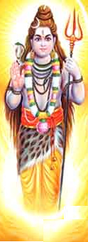
வாரம்தோறும் நாயன்மார்கள் வரலாறு
15
விறன்மிண்ட நாயனார்

Slide 2

அவதாரத் தலம் | திருச்செங்குன்றூர் (கேரளம்)
முத்தி திருநாள் | திருவாதிரை
முத்தி மாதம் | சித்திரை
முத்தி தலம் | திருவாரூர்
வழிபாடு | அடியார்

Slide 3
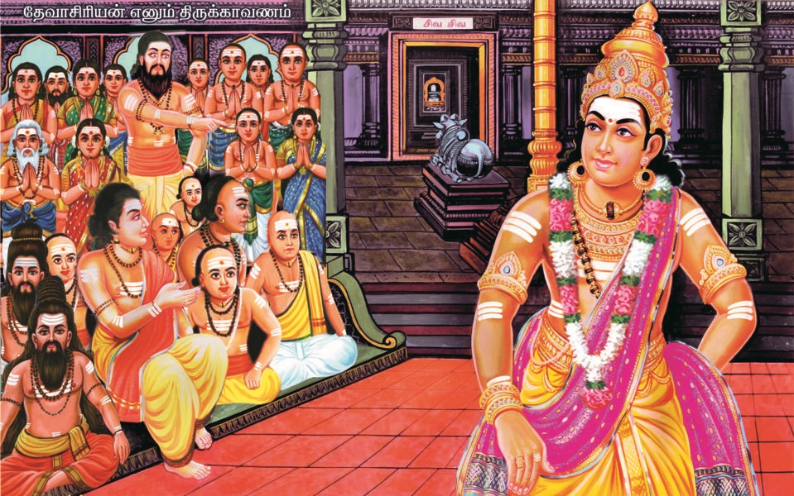

Slide 4
தொகை
விரிபொழில்சூழ் குன்றையார் விறன்மிண்டற்
அடியேன்
திருமுறை 7-39-1

Slide 5
வகை
பேசும் பெருமை அவ் ஆரூரனையும்
பிரானவனாம் ஈசன் தனையும்
புறகு தட்டு என்றவன் ஈசனுக்கே
நேசன் எனக்கும் பிரான் மனைக்கே
புக நீடுதென்றல் வீசும் பொழில்
திருச்செங்குன்றம் மேய விறன்மிண்டேனே.
திருமுறை 11-33-7

Slide 6
விரி
ஞால முய்ய நாமுய்ய நம்பி சைவ நன்னெறியின்
சீல முய்யத் திருத்தொண்டத்தொகைமுன் பாடச்
செழுமறைகள் ஓல மிடவும் உணர்வரியார்
அடியா ருடனாம் உளதென்றால் ஆலம் அமுது
செய்தபிரான் அடியார் பெருமை அறிந்தார்ஆர்.
திருமுறை 12-6-9

Slide 7
குறிப்பு
ஐந்தெழுத்தை ஓதி திருநீறும் கண்டிகையும்
பூண்டு சிவபக்தி செய்து வந்தவர்.
சிவன் அடியார்களிடம் திண்மையான அன்பு
பூண்டவர்.
திருக்கூட்டத்தின்முன்பு சென்று வணங்கப்
பெற்ற பின்னர் சிவபெருமான் திருவடிகளை
வணங்கும் ஒழுக்கமுடையவர்.

Slide 8
குறிப்பு
சுந்தரமூர்த்தி நாயனார் அடியார் பெருமையும்,
தம் சிறுமையும் எண்ணி, தூரத்தே
திருக்கூட்டத்தை வணங்கி ஒருவாறு ஒதுங்கிய
போது அவரையும்,அவருக்கு அருளிய
சிவபெருமானையும் `புறகு` என்று கூறும்
பேறும் பெற்றவர்.

Slide 9
குறிப்பு
சுந்தரமூர்த்தி நாயனாரைக் கொண்டு
திருத்தொண்டத் தொகையை அருளிச்
செய்தவர்.
சிவகணங்களின் தலைவராக திகழுமாறு
அருள் பெற்றவர்.

Slide 10
திருத்தொண்டத் தொகை
பத்தராய்ப் பணிவார்கள் எல்லார்க்கும் அடியேன்
பரமனையே பாடுவார் அடியார்க்கும் அடியேன்
சித்தத்தைச் சிவன்பாலே வைத்தார்க்கும் அடியேன்
திருவாரூர்ப் பிறந்தார்கள் எல்லார்க்கும் அடியேன்
முப்போதுந் திருமேனி தீண்டுவார்க் கடியேன்
முழுநீறு பூசிய முனிவர்க்கும் அடியேன்
அப்பாலும் அடிச்சார்ந்தார் அடியார்க்கும் அடியேன்
ஆரூரன் ஆரூரில் அம்மானுக் காளே.

Slide 11
நாம் செய்ய வேண்டியது
வாரம் ஒரு முறையாவது குடும்பத்தினருடன் கோயிலுக்கு வந்து சிவபெருமானை வழிபட வேண்டும்.
சிவன் அடியார்களை ஆதரித்து, அவர்களுக்கு தன்னால் இயன்ற உதவிகளைக் செய்தல்.
சிவன் அடியர்களை இல்லத்திற்கு அழைத்து உணவு அளித்தல்.

Slide 12
வழங்குபவர்
சிவத்திரு ராமகிருஷ்ண ஓதுவார்

Slide 13
தேவார வகுப்பு
ஞாயிறு தோறும் ஆலயத்தில் காலை 8.30 மணிக்கு திருமுறை வழிபாடு மற்றும் தேவார வகுப்புகள் நடத்தப்படுகின்றன

Slide 14

திருச்சிற்றம்பலம்

